Slide 1

Сполучені посудини. Манометри.
Фізика 7 клас
21.03.2022

Slide 2

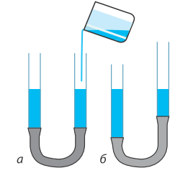
Сполучені посудини — це посудини, з’єднані між собою в нижній частині так, що між ними може перетікати рідина.
Основна властивість сполучених посудин:
У відкритих сполучених посудинах вільні поверхні однорідної нерухомої рідини встановлюються на одному рівні.

Slide 3
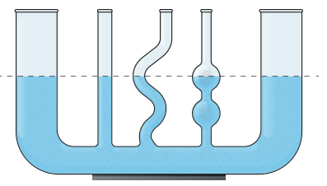
Вільні поверхні рідини встановлюються на одному рівні не лише у двох, але й у будь-якій кількості сполучених посудин — незалежно від того, яку форму вони мають і як розташовані в просторі.

Slide 4
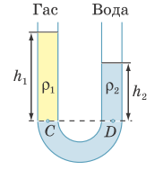


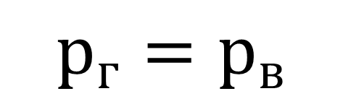
Сполучені посудини з різними рідинами в колінах
$$р_{г}=р_{в}$$

Slide 5

Друга властивість сполучених посудин:
У відкритих сполучених посудинах стовпчик нерухомої рідини з меншою густиною буде вищим, ніж стовпчик нерухомої рідини з більшою густиною.
Відношення висот стовпчиків рідин є оберненим відношенню їхніх густин.

Slide 6
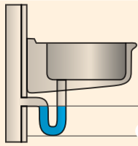
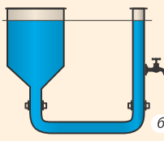
Застосування сполучених посудин
Застосування сполучених посудин

Slide 7
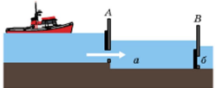
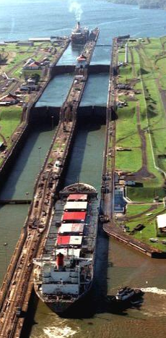
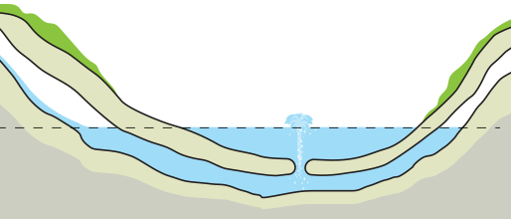
Застосування сполучених посудин
Шлюзи каналу
Артезіанське джерело

Slide 8
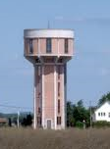
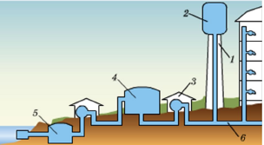
Водонапірна башта

Slide 9
Завдання
Доповніть вивчене по презентації матеріалом підручника
Письмово дайте відповіді на контрольні запитання
Домашнє завдання
Вивчити параграф 26 (пункт 1-3)
Вправа 26 (1-3)

